Slide 1
আসসালামু আলাইকুম ওয়া রহমাতুল্লাহ
আজকের পাঠে সবাইকে স্বাগতম

Slide 2
পরিচিতি
মু শরীফুল্লাহ খান
সহকারী শিক্ষক(আইসিটি)
কংশনগর উচ্চ বিদ্যালয়
বুড়িচং,কুমিল্লা।
মোবাইল নম্বরঃ 01782127845
Email:ksharifullah482@gmail.com
অষ্টম শ্রেণি
তথ্য ও যোগাযোগ প্রযুক্তি
অধ্যায়ঃ চার
স্প্রেডশিটের ব্যবহার

Slide 3
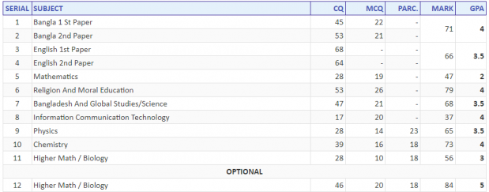
নিচের তথ্যগুলো লক্ষ করো
এই তথ্যগুলো দ্বারা আমরা কী বুঝি?
এটি একটি ফলাফল শিট
এটি কোন প্রোগ্রামে করা হয়েছে?
স্প্রেডশিটে

Slide 4
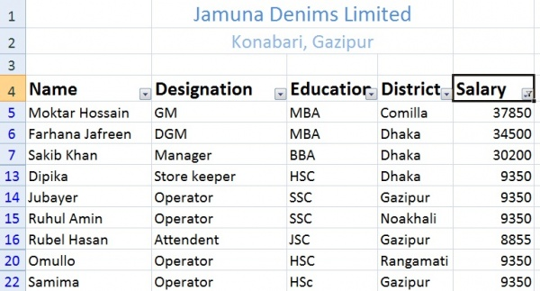
আজকের পাঠ
স্প্রেডশিটের ব্যবহার

Slide 5
শিখনফল
এই পাঠ শেষে শিক্ষার্থীরা
১। তথ্য ও যোগাযোগ প্রযুক্তি ও স্প্রেডশিটের মধ্যে সম্পর্ক ব্যাখ্যা করতে পারবে;
২। স্প্রেডশিট সফটওয়্যার ব্যবহারের ক্ষেত্র চিহ্নিত করতে পারবে;
৩। স্প্রেডশিট সফটওয়্যার ব্যবহারের উদ্দেশ্য করতে পারবে;
৪। স্প্রেডশিট সফটওয়্যার ব্যবহারের কৌশল বর্ণনা করতে পারবে।

Slide 6
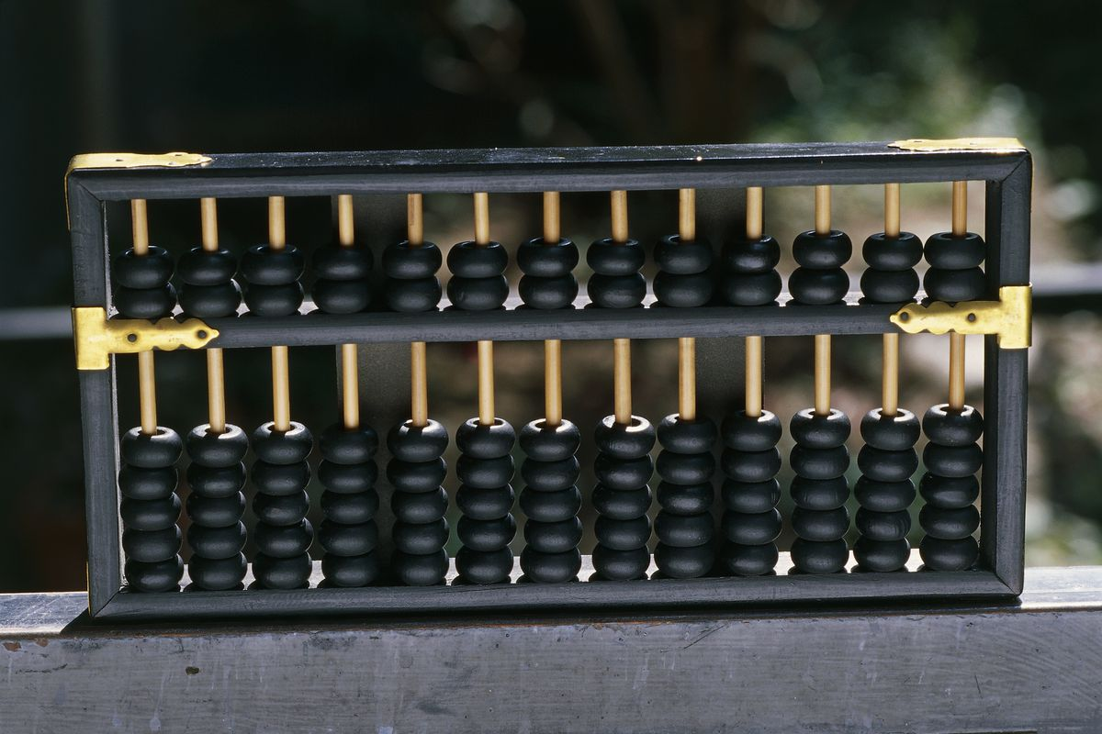
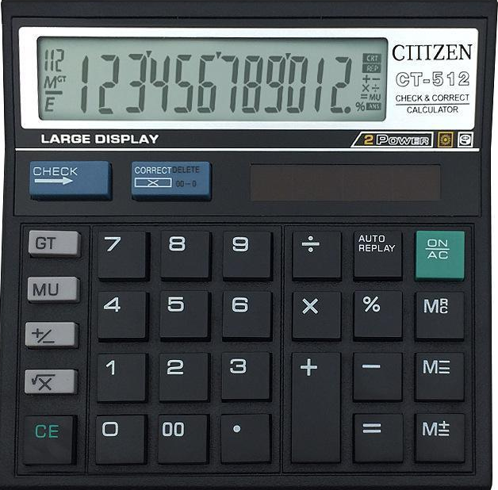
স্প্রেডশিট
অ্যাবাকাস
ক্যালকুলেটর
কম্পিউটার
আদিকাল থেকেই মানুষ বিভিন্ন বিষয়ের হিসাব রাখতো। কখনো পাথর দিয়ে কখনো গাছের বাকলে বিভিন্ন প্রকার চিহ্ন দিয়ে হিসাব রাখার চেষ্টা করতো। এই চেষ্টা থেকেই আবাবিষ্কার করে অ্যাবাকাস। প্রযুক্তির বিকাশে আবিষ্কার করে ক্যালকুলেটর।কিন্তু জটিল ও দীর্ঘ হিসাবের সমস্যা থেকেই যায়। এ সমস্যার সমাধান হয় কম্পিউটার আবিষ্কারের পর।

Slide 7
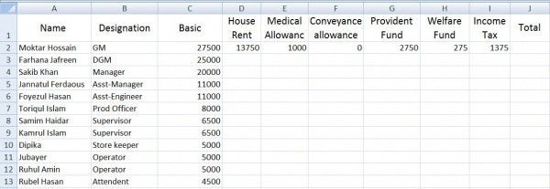
স্প্রেডশিট (ইংরেজি: Spreadsheet) স্প্রেডশিট এর আভিধানিক অর্থ হল ছড়ানো বড় মাপের কাগজ। ব্যবসায় প্রতিষ্ঠানে আর্থিক হিসাব সংরক্ষণের জন্য এ ধরনের কাগজ ব্যবহার করা হয়। এ কাগজে ছক করে (রো ও কলাম) একটি ব্যবসায় প্রতিষ্ঠান পূর্ণাঙ্গ আর্থিক চিত্র তুলে ধরা যায়। বর্তমানে কাগজের স্প্রেডশিটের স্থান দখল করেছে সফটওয়্যার নির্ভর স্প্রেডশিট প্রোগ্রাম। মূলত স্প্রেডশিট হচ্ছে কম্পিউটার প্রগ্রাম যা কাগজের ওয়ার্কশিটের নকল বা সিমুলেশন।

Slide 8
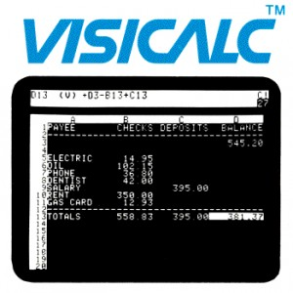
স্প্রেডশিট সফটওয়্যার
ভিসিক্যালক
মাইক্রোসফট এক্সেল
ওপেন অফিস ক্যালক
সত্তর দশকে অ্যাপল কোম্পানি সর্বপ্রথম ভিসিক্যালক স্প্রেডশিট সফটওয়্যার উদ্ভাবন করে। পরবর্তীকালে মাইক্রোসফট এক্সেল, ওপেন অফিস ক্যালক, কেস্প্রেড নামের সফটওয়্যার উদ্ভাবিত হয়।
বর্তমানে বহুল ব্যবহৃত ও জনপ্রিয় স্প্রেডশিট সফটওয়্যার হলো মাইক্রোসফট কোম্পানির এক্সেল ।
কেস্প্রেড

Slide 9
স্প্রেডশিট প্রোগ্রাম কী?
স্প্রেডশিট হলো একধরনের অ্যাপ্লিকেশন কম্পিউটার প্রোগ্রাম। এটিকে কখনো কখনো ওয়ার্কবুক বলা হয়।
তথ্য ও যোগাযোগ প্রযুক্তি ও স্প্রেডশিটঃ
বর্তমান যুগ হলো তথ্য ও যোগাযোগ প্রযুক্তির যুগ। এ যুগে তথ্য প্রক্রিয়াকরণ একটি গুরুত্ত্বপূর্ণ কাজ। বিভিন্ন প্রকার ব্যবসায়িক কাজে এবং যেকোনো গবেষণায় প্রাপ্ত উপাত্তকে বোধগম্যভাবে উপস্থাপনের জন্য উপাত্তগুলোকে বিশ্লেষন করতে হয়। স্প্রেডশিট প্রোগ্রামের সাহায্যে এ ধরণের বিশ্লষণের প্রাথমিক কাজগুলো সহজে সম্পাদন করা যায়।
স্প্রেডশিট সফটওয়্যার ব্যবহারের উদ্দেশ্যঃ
পরীক্ষার ফলাফল তৈরি, ব্যবসায়িক লেনদেন,আয়-ব্যয় ইত্যাদি সমস্যার সহজেই সমাধান করা।

Slide 10
একক কাজ
১। বিশ্বের সর্বপ্রথম স্প্রেডশিট সফটওয়্যার কোনটি?
২। বহুল ব্যবহৃত স্প্রেডশিট সফটওয়্যার কোনটি?
৩। স্প্রেডশিট কী?
৪। স্প্রেডশিট প্রোগ্রাম কী?
৫। স্প্রেডশিট সফটওয়্যার ব্যবহারের উদ্দেশ্য কী?

Slide 11
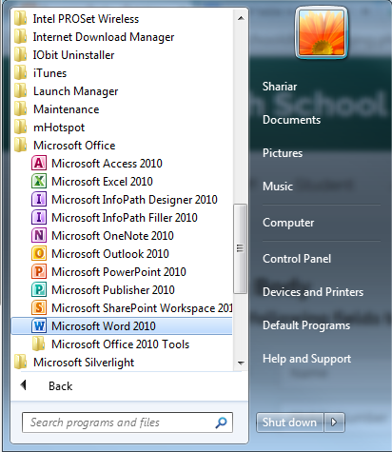
স্প্রেডশিট সফটওয়্যার ব্যবহারের কৌশল
START → All Programs → Microsoft Office → Microsoft Excel 2013

Slide 12
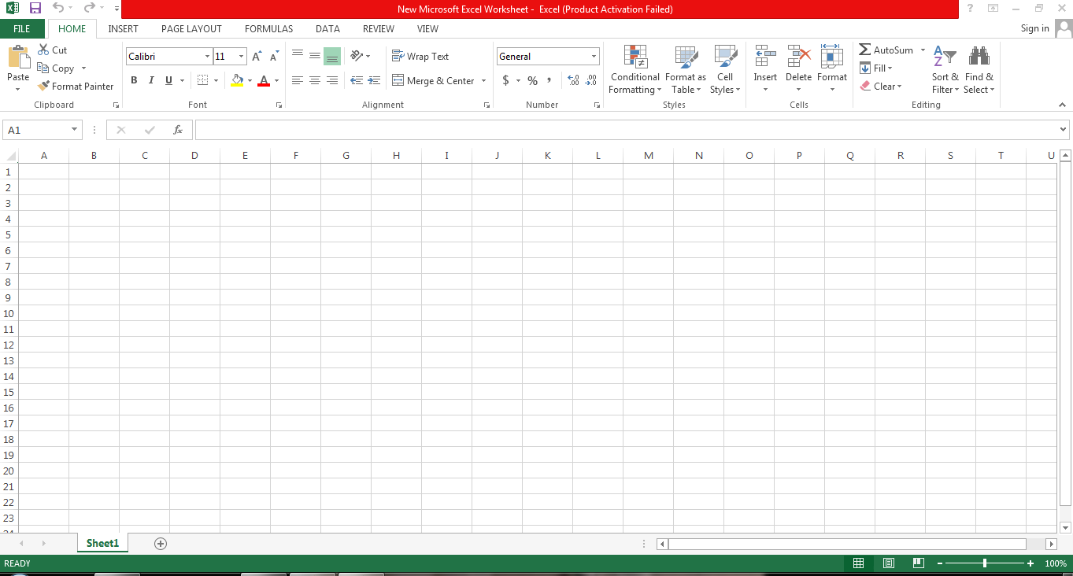
স্প্রেডশিট পরিচিতি
মাইক্রোসফট এক্সেল ২০১৩ প্রোগ্রাম খোলা অবস্থায় এই চিত্রটির মতো দেখা যাবে

Slide 13
A,B,C,D….. দিয়ে কলাম এবং 1,2,3,4…… দিয়ে রো বা সারি নির্দেশ করে
ছোট ছোট ঘরগুলিকে সেল বলে
প্রতিটি সেলের নির্দিষ্ট ঠিকানা বা রেফারেন্স রয়েছে।
Row
Column
Cell
যেমন E10 দিয়ে E কলাম এবং 10 নম্বর রো এর ছেদবিন্দুতে অবস্থানকারী সেলকে নির্দেশ করে।
E10

Slide 14
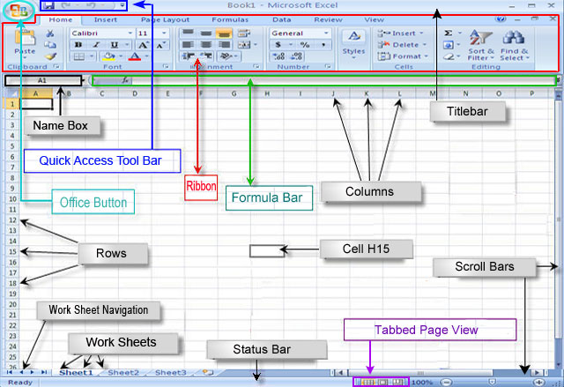

Slide 15
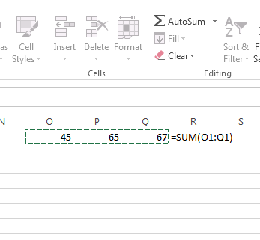
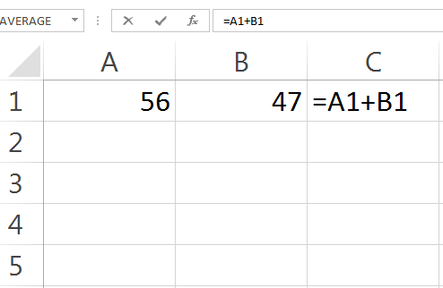
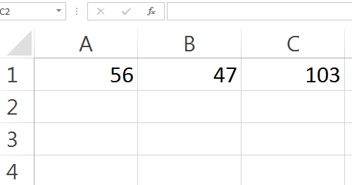
যোগ করা
যোগ দুইভাবে করা যায়। স্বয়ংক্রিয়ভাবে ও ম্যানুয়ালি।
স্বয়ংক্রিয়ভাবে যোগ করতে ফলাফল সেলে কারসর নিয়ে
এ ক্লিক করতে হয়।
ম্যানুয়ালি যোগ করতে ফলাফল সেলে সুত্র লিখতে হয়।

Slide 16
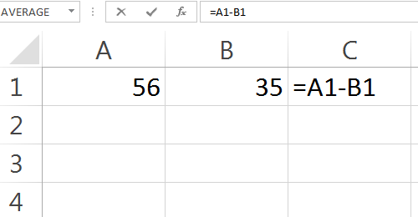
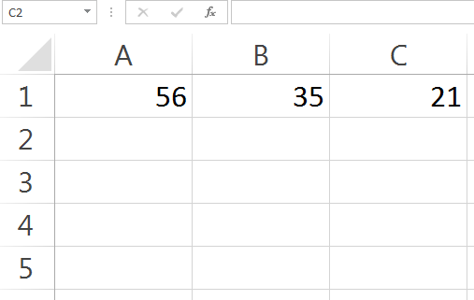
বিয়োগ করা
স্বয়ংক্রিয়ভাবে বিয়োগ করা যায় না । ফলাফল সেলে সুত্র লিখে বিয়োগ করতে হয়

Slide 17
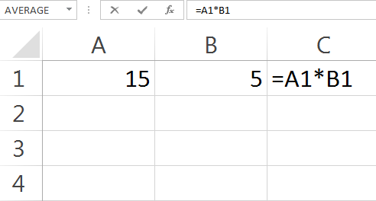
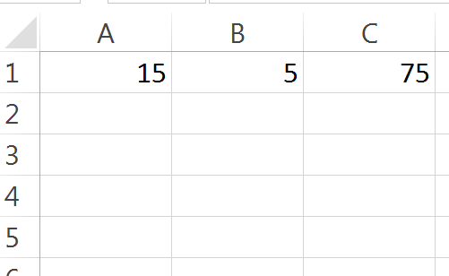
গুন করা
ফলাফল সেলে গুণের সুত্র লিখে গুণ করতে হয়

Slide 18
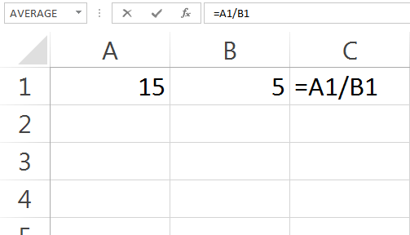
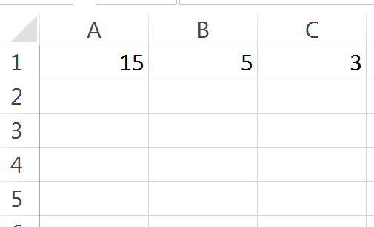
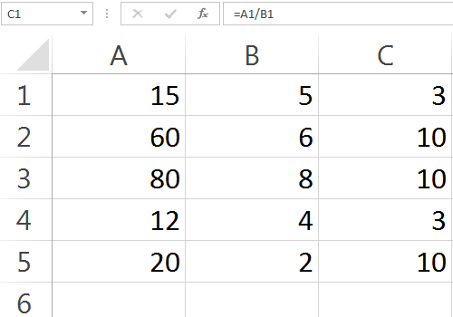
ভাগ করা
ফলাফল সেলে ভাগের সুত্র লিখে ভাগ করতে হয়
যোগ,বিয়োগ,গুণ,ভাগ সকল ক্ষেত্রেই একবার সুত্র লিখে কপি করলে বা সবগুলো ফলাফল সেল সিলেক্ট কররলেই ফলাফল বের হবে।

Slide 19
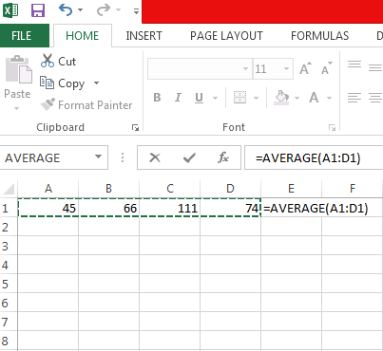
গড় নির্ণয় করা
ফলাফল সেলে কারসর নিয়ে ফরমুলা বারে ক্লিক করে এভারেজ সিলেক্ট কতে হবে ।
এখান থেকে স্বয়ংক্রিয় যোগসহ আরও কিছু কাজ করা যায়।

Slide 20
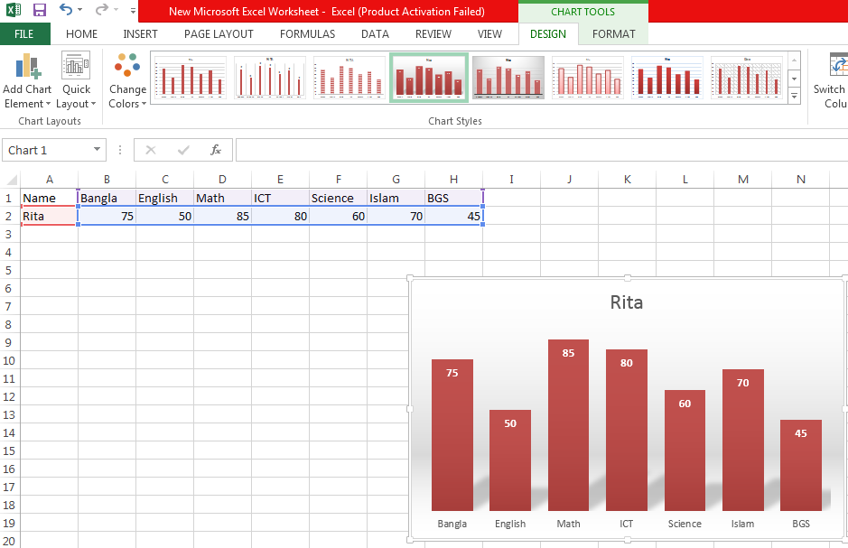
বার ডায়াগ্রাম অঙ্কন
প্রথমে ওয়ার্কশিটে উপাত্ত প্রবেশ করাতে হবে।
তারপর, রিবনে ইনসার্ট ক্লিক করে চার্ট অপশনের কলাম ক্লিক করে নির্দিষ্ট ডায়াগ্রাম সিলেক্ট করতে হবে।

Slide 21
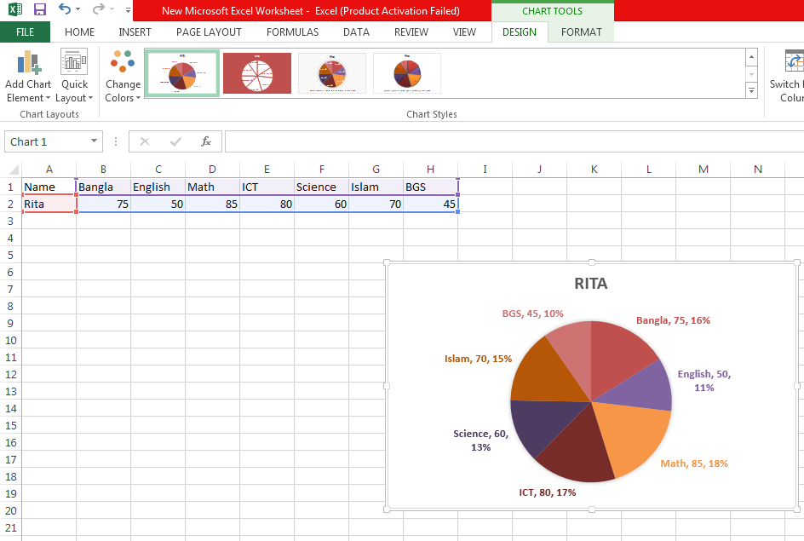

Slide 22
লেখা Save করা
File → Save As → Computer → Browse

Slide 23
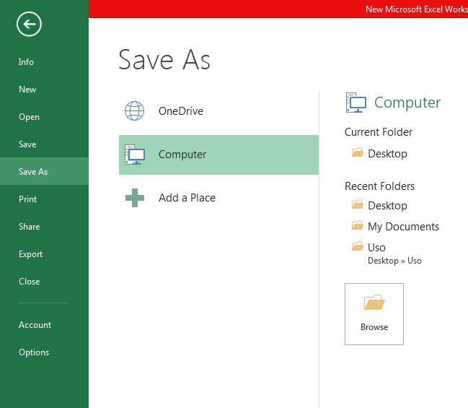

Slide 24
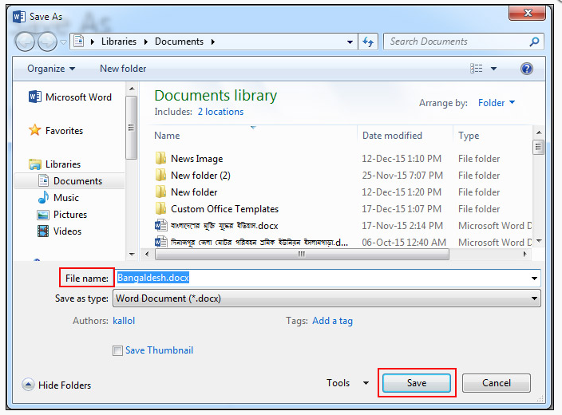
File Name এর ঘরে নাম লিখে Save এ ক্লিক করলেই সেভ হয়ে যাবে।

Slide 25
ফাইলটি বন্ধ করতে
File → Close → ক্লিক
সেভ করা ফাইল পুনরায় ওপেন করা
প্রথম বারের মত স্প্রেডশিট সফটওয়্যার ওপেন করো
তারপর
File → Open → Recent Documents → নির্দিষ্ট ফাইল → ক্লিক
নতুন/পুরাতন ফাইল খোলা , সেভ করা, বন্ধ করার আরও নিয়ম আছে । এখানে শুধু একটি নিয়ম দেওয়া হলো।

Slide 26
মূল্যায়ন
১। Microsoft Excel এর নতুন ফাইল খুলতে প্রথমে কোথায় ক্লিক করতে হয়?
ক) Start
খ) All programs
গ) Word processor
ঘ) MS Word
২। Microsoft Excel এর কমান্ডগুলো কোনগুচ্ছে সাজানো থাকে?
ক) কুইক টুলবার
খ) মেনুবার
গ) রিবন
ঘ) স্টেটাস বার
৩। ওয়ার্বুক ব্যবহার করা যায়না -
ক) ফলাফল তৈরিতে
খ) হিসাব-নিকাশে
গ) ডাক্তারি পরীক্ষায়
ঘ) ক্রিকেট খেলার রান হিসাব করতে
৪। স্প্রেডশিটে হিসাব করার সময় ফলাফল সেলে কোন চিহ্নটি প্রথমে দিতে হয়?
ক) +
খ) –
গ) =
ঘ) /

Slide 27
সকলকে ধন্যবাদ
আসসালামু আলাইকুম ওয়া রহমাতুল্লাহ

